Slide 1
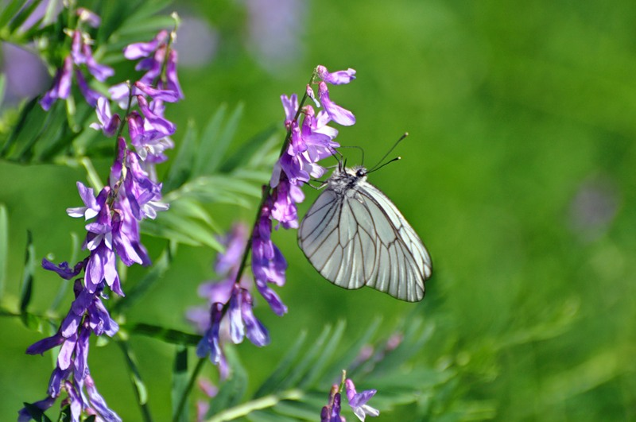
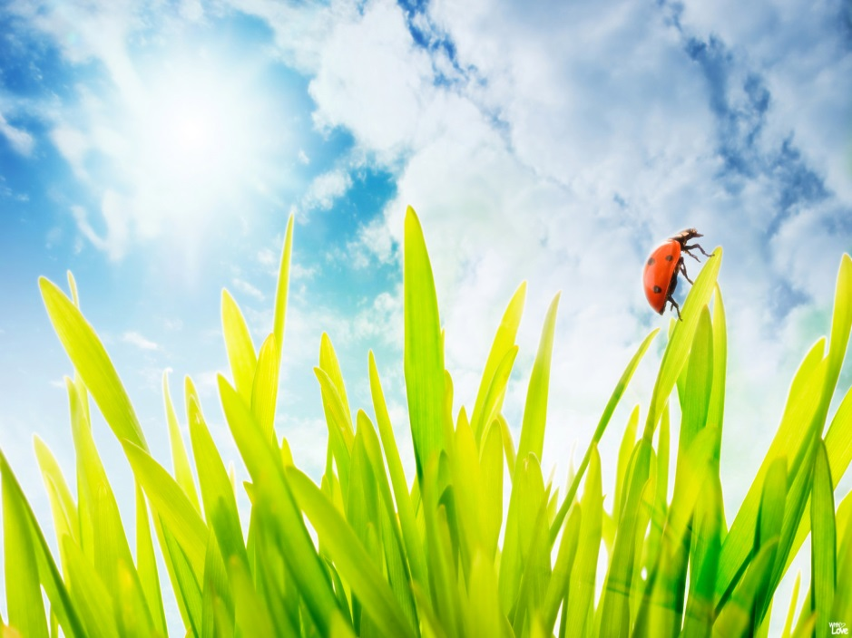
ЛОГОПЕДИЧЕСКИЕ ИГРЫ НА ТЕМУ «ЛЕТО.ЦВЕТЫ»
Выполнила: учитель -логопед
О.А.Альшевская.

Slide 2
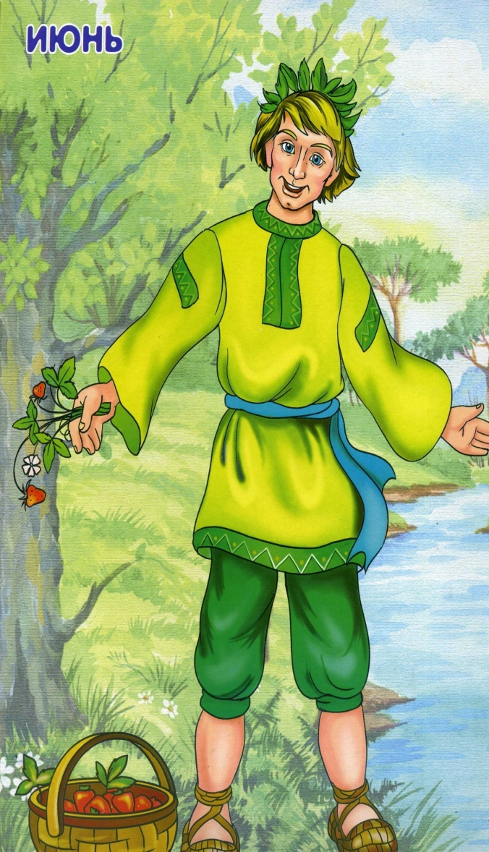
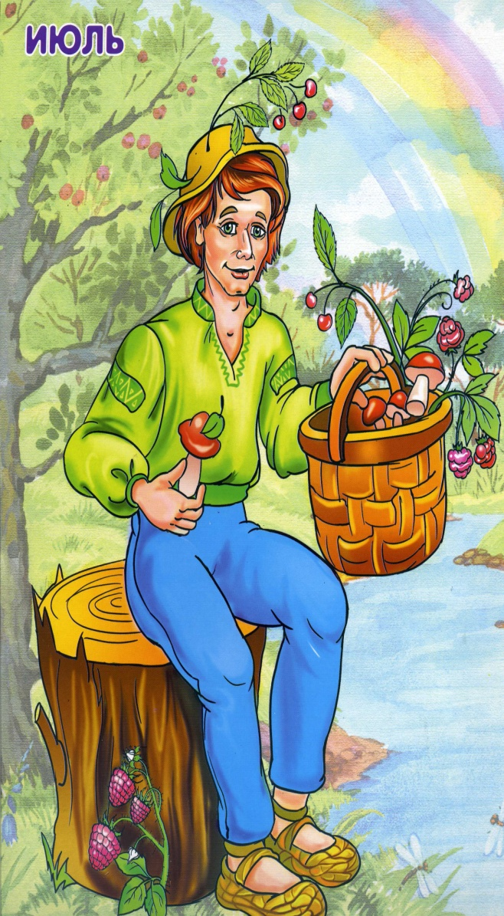
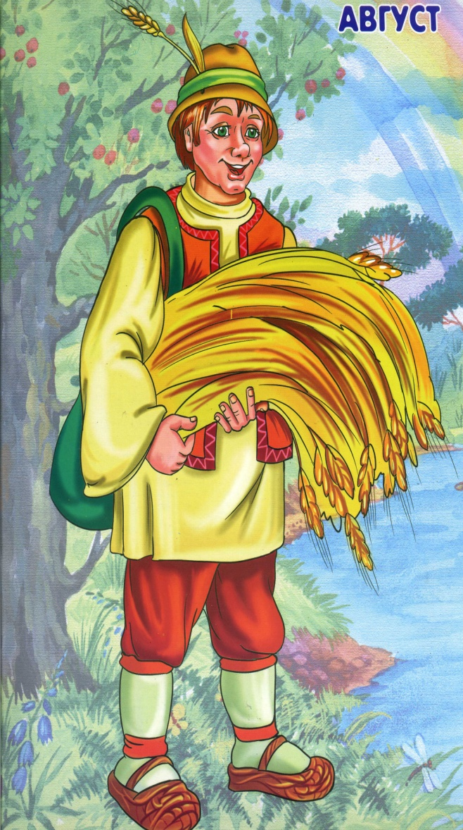
Вот и пришло долгожданное лето, самое теплое время года. Называются летние месяцы: июнь, июль, август. Их величают сыновьями лета.

Slide 3
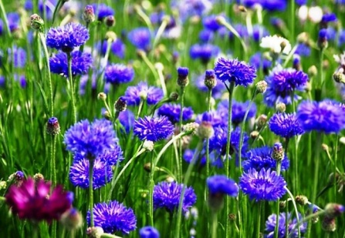
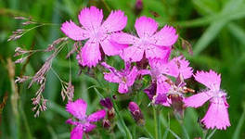
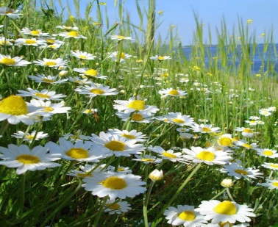
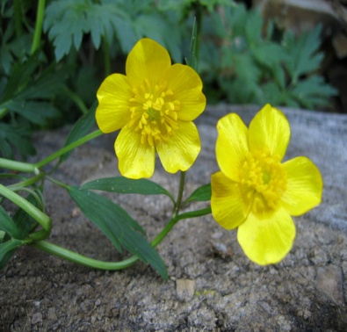
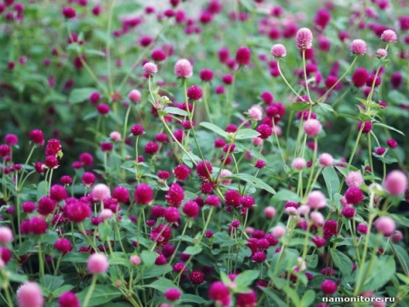
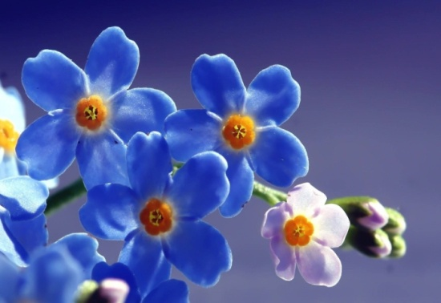
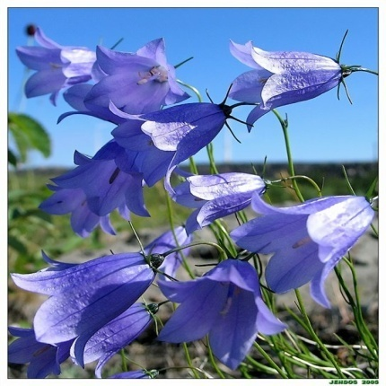
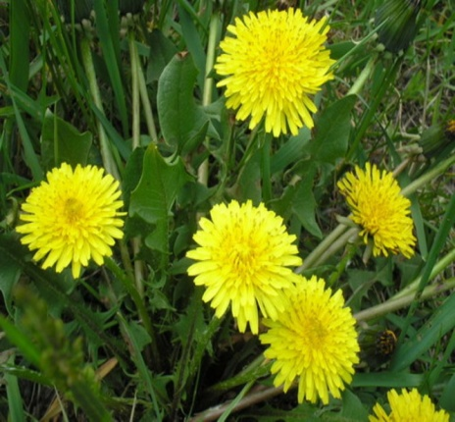
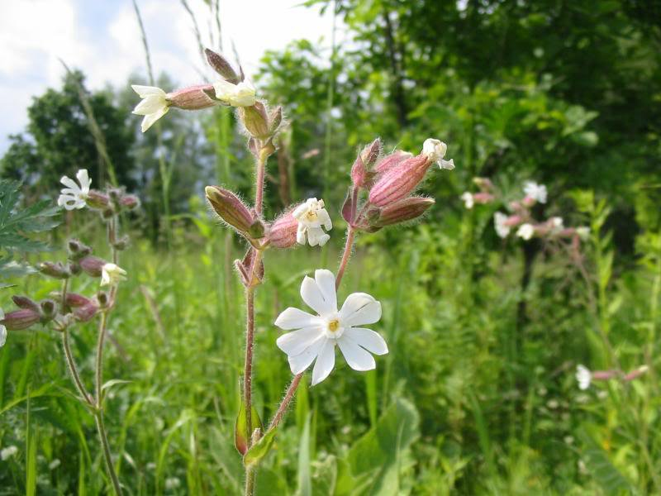
ПОЛЕВЫЕ ЦВЕТЫ

Slide 4
Четвёртый лишний

Slide 5
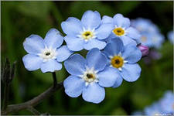
Загадки
Что за желтенький цветочек
Ядовитым быть не хочет?
Стебелек, как кнутик!
Полюбите... (лютик)
Вот полянка, вся в цветочках, Словно в светло-синих точках. Соберу здесь для Анютки Голубые ... (Незабудки)

Slide 6
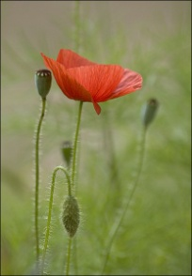
Желтые глазки в белых ресничках, Людям на радость, пчёлкам и птичкам. Землю собою они украшают, На лепестках их порою гадают Бабочки любят их, любят букашки
Эти цветочки зовутся (Ромашки)
Длинный тонкий стебелек,
Сверху-алый огонек.
Не растенье, а маяк-
Это ярко красный…(Мак)

Slide 7
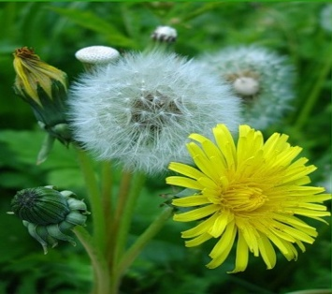
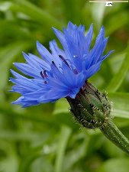
Стоит цветок пушистый. Дунул ветер быстрый - Летят парашютисты.(одуванчик)
В поле я расту всегда, При дороге иногда. Я, как небо, голубой, Угадай, кто я такой? Я узорчатый цветок, Называюсь? (Василёк)

Slide 8
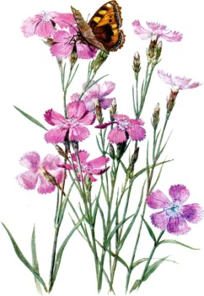
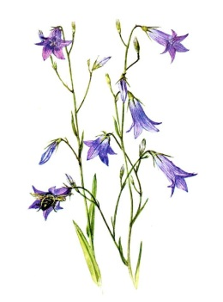
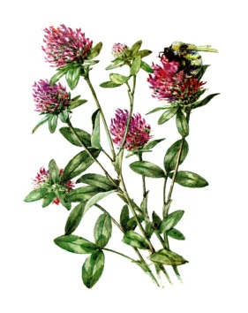
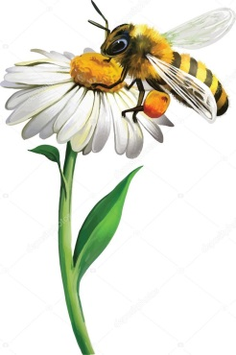
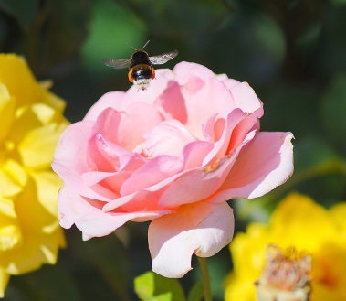
Упражнение «Путешествие пчелы»
Однажды летним днём отправилась пчела собирать мёд. Сначала она покружилась над . . Потом подлетела к , села на
, с собрала пыльцу с . Но самая вкусная пыльца была у
прекрасной , которая росла в саду.

Slide 9
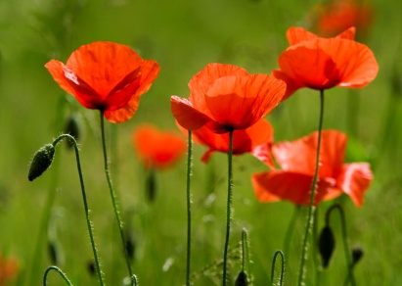
Игра «Расскажи о цветке»

Slide 10
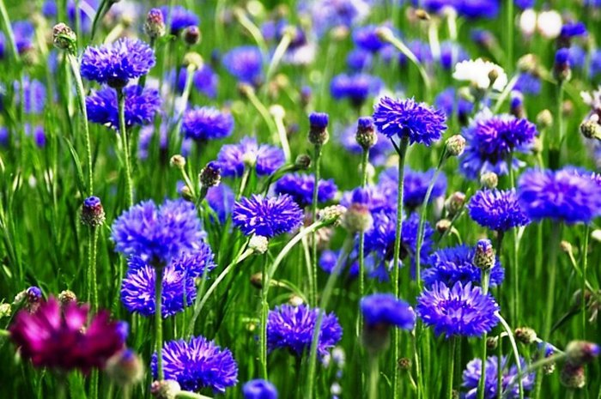
Один-много

Slide 11
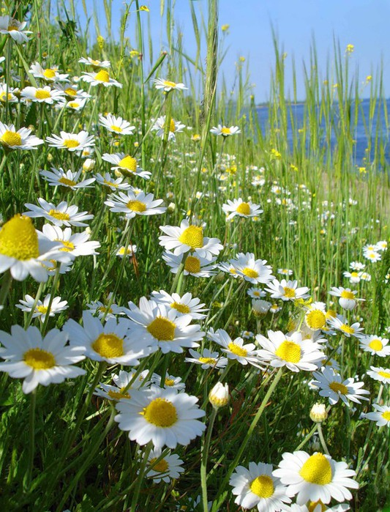
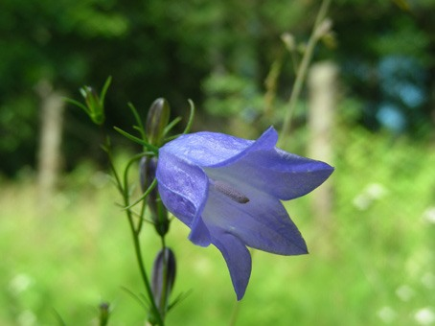
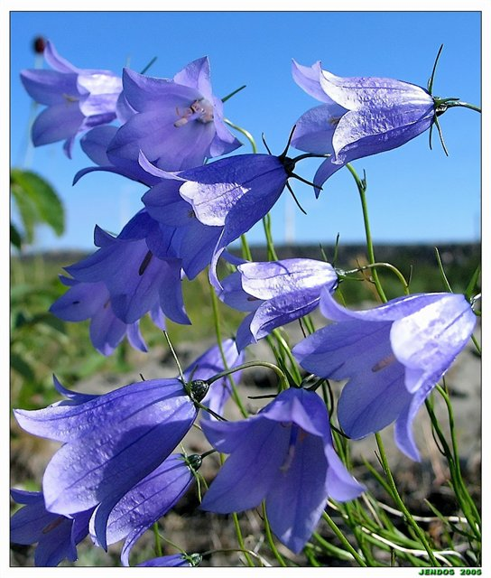

Slide 12
